Slide 1
Les semaines des confessions
Un projet de l’Espace culture et paix

Slide 2
La thématique
En octobre 2015, l’Espace Culture et Paix vous propose les semaines des confessions. Au début de la civilisation occidentale, Socrate lança le slogan « connais-toi toi-même. » Plus tard, avec ses Confessions, Saint-Augustin voulut … se faire connaître aux autres. Jean-Jacques Rousseau reprit d'ailleurs le procédé. Il y eut aussi les autoportraits, les mémoires et les autobiographies, la mise en scène du moi sur la place publique. Merci pour ces moments ! Nous atteignons maintenant un tel degré de transparence générale que notre intimité sera bientôt une No Secret Story pour les super-ordinateurs du globe. En même temps, on assiste à un recul général inquiétant de la vraie confession : savoir soulager ses peines auprès de son entourage, mais aussi exprimer ses aspirations profondes, ses idéaux, ses valeurs, au risque de bousculer le scepticisme et le manque d’espoir général.

Slide 3
Les semaines des confessions
Crier son espoir
Parole Donnée N° 223
Mercredi 7 octobre
Fais-ton connaître
Parole Donnée N° 224
Mercredi 14 octobre
Parler enfin et revivre
Parole Donnée N° 225
Mercredi 21 octobre
Je voudrais te dire …
Parole Donnée N° 226
Mercredi 28 octobre

Slide 4
Crier son Espoir
Parole donnée N° 223
Mercredi 7 octobre

Slide 5
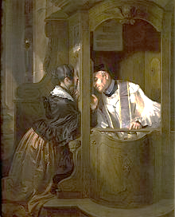
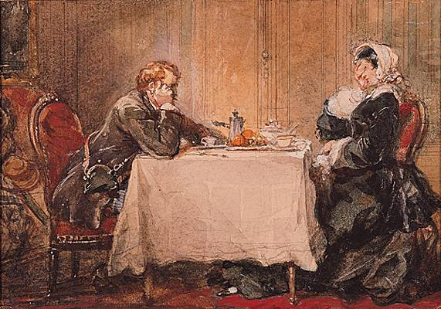
Définition et synonymes
Langage courant : sacrement de pénitence. C’est un sens dérivé. La confession est d’abord le rappel d’un idéal à accomplir et des entorses qui lui sont faites.
Proclamation d’une croyance, d’une doctrine, credo, espérance
Dénomination, communion, église
Aveu de ses fautes, accusation, contrition, pénitence, repentir
Confidence, déballage
autocritique, introspection
Récit autobiographique (confession littéraire), mémoires, souvenir
la confession d’un enfant du siècle autobiographie sentimentale et intellectuelle dédiée à George Sand

Slide 6
Ce que je veux être et faire Mon image idéale
Biographie rêvée
Credo
espérance
Contrition
Pénitence
repentir
Mémoires
Autobiographie
Souvenirs
Aveux
Confidences
Déballage
Autocritique
Part du mal, des démons dans ma vie
Jugement de valeur
Bilan spirituel, moral
pour me situer
moi
Ce que j’ai été et fait
Ma biographie pour me justifier
Des indices sur mes échecs

Slide 7
Première partie
Discussions par tables

Slide 8
TABLE 1
Du zéro au héros
A cette table, vous évoquerez une bonne chose que vous voulez faire actuellement. Elle représente un bel idéal dont vous voulez être « le héros ».
Mais votre espoir de réaliser cet idéal se heurte à une réalité difficile, que vous n’arrivez pas encore à surmonter. Il ne faudrait pas passer pour un « zéro ». En parler vous fait du bien, vous cherchez une solution. Les autres doivent vous conseiller.
Réalité
Idéal
héros
zéro

Slide 9
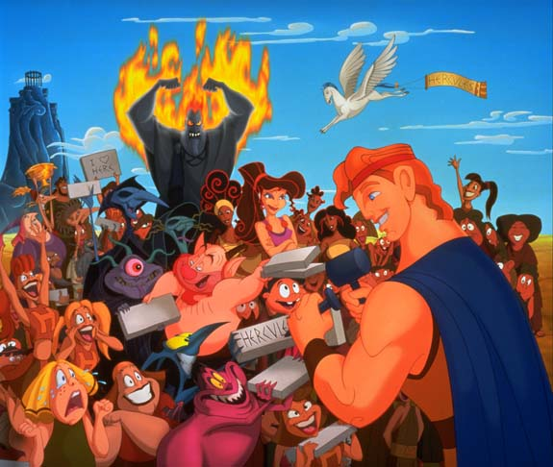
Hercules – Walt Disney
C'est géant, Herc' est dans le vent D'allégresse en Grèce On chante qu'il est le plus grand C'est un pro, l'Apollo du show Un monstre sacré qui met tous les monstres KO Il n'était personne, zéro, zéro Il tire le banco, c'est un Héros Lui le marmot qui ne disait mot De zéro en héros, il a changé de peau Zéro en héros, illico Il sourit et toutes les filles sont en extase Elles frappent leur héros sur chaque pot Sur chaque vase

Slide 10
Table 1
Candice : j’ai un grand espoir se sauver l’environnement – on pourrait donc me décrire comme une « héroïne verte », irritée par le traitement irresponsable des ressources. L’année dernière, en Terminale, j’ai créé l’Association Pain perdu (lutter contre le gaspillage alimentaire), et nous avons eu le premier prix de la ville de Bourg-la-Reine. Je milite aussi pour Avaaz (environnement, droits de l’homme), et pour Greenpeace. J’ai beaucoup d’énergie que je voudrais exprimer. Mais je me sens seule, très jeune, j’ai peu de temps, c’est difficile, j’ai beaucoup d’idées mais pas assez de poids et d’influence. Je voudrais m’orienter vers les Relations Internationales
Alain : je sors d’un infarctus récent. J’ai maintenant un nouveau but : approfondir mes connaissances en psychologie. Je veux y travailler, avec l’idéal d’aider les gens, d’apprendre à mieux les comprendre. Mais je manque de diplômes, je n’ai pas du tout la légitimité ni la crédibilité requise, et il peut m’arriver d’être maladroit, faute de comprendre le sens des mots. Ce sont des handicaps que je confesse bien volontiers, mais qui ne me découragent pas.

Slide 11
TABLE 3 : Résolutions, vision 2020
Stratégies de reconstruction
Quand un idéal a été trahi par plusieurs personnes qui ont toutes commises différentes erreurs, quelles sont les meilleures stratégies pour :
Rappeler courageusement l’idéal, le rendre à nouveau crédible, attrayant pour tous
Saluer ceux qui n’y croient plus, rester ouvert à leur retour, leur permettre de réfléchir et de revenir s’ils le veulent
Laisser chacun des partenaires qui restent donner sa version des faits et proposer des remèdes
Ebaucher un début de solution pour retrouver, voire dépasser l’idéal originel

Slide 12
Table 2
Quand il y a eu une crise, il est important de rappeler l’idéal, et de le rendre attrayant. Une crise collective doit remettre en cause des pratiques déviantes, mais ne pas renier l’idéal fondateur, tant que celui-ci reste mobilisateur. Le meilleur moyen de rendre l’idéal à nouveau crédible est de prendre des mesures concrètes et réalistes.
Quand le discrédit a frappé une partie de la classe politique pour des malversations financières, il a été décidé de publier le patrimoine pour re-crédibiliser. Il faut de la transparence, accepter les faits humblement et avoir un comportement à la hauteur.
Une action rapide peut retenir les gens sceptiques et découragés. Dans une assemblée, il faut laisser sortir la colère. On se lave les mains non pas au sens de Pilate mais en un sens positif. Il faut donner la parole aux gens, les laisser exprimer leur colère et faire des propositions.
Parfois, la bonne solution est de faire appel à des personnes neutres, qui n’étaient pas « mouillées ».
Il faudra parfois changer la direction ou bien accompagner l’équipe ancienne. Cela dépend de la gravité des fautes : y a-t-il eu des erreurs ou alors de véritables fraudes et tromperies ? Dans le cas de certaines crises, (clergé pédophile), il faut aller parfois jusqu’à une discussion franche sur le bien-fondé du célibat des prêtres.

Slide 13
Deuxième partie
Exposé de Laurent Ladouce, directeur de l’Espace Culture et Paix

Slide 14
Se confesser …
Pourquoi ? Pourquoi serais-je fautif et coupable ?
Pour quoi ? A quoi sert de présenter des excuses ?
Que dois-je confesser ? Qu’ai-je fait de mal ? Liste de mes fautes
Qui, en moi, a offensé qui ? Suis-je un pécheur ? À qui l’avouer ?
Comment me confesser et me libérer ?
Où (en quel lieu sûr) puis-je confesser mes fautes ?
Quand et combien de temps dois-je me confesser ?

Slide 15
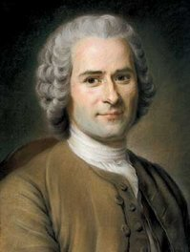
Pourquoi se confesser ?
Voix intérieure
confession
Moi idéal
Moi extérieur
chair
Moi réel
Moi intérieur
Liberté, projet
Intus, et in cute
locution latine ouvrant Les Confessions de Jean-Jacques Rousseau : « Dans ta vie intérieure et dans ta chair ». Tiré d’un vers latin : Ego te intus et in cute novi : je te connais dans ta subjectivité et dans ta chair.
Être humain : une liberté incarnée, responsable, qui se projette et qui parle.
L’être humain : l’être-qui-se confesse

Slide 16
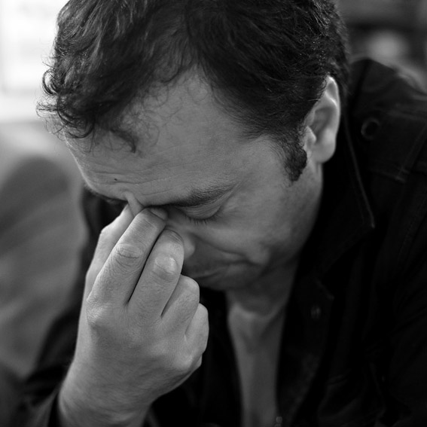
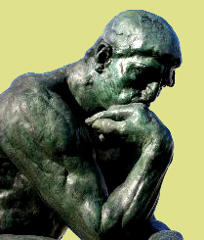
Je confesse, donc je suis
Metanoia
Faire le point
Examen de conscience

Slide 17
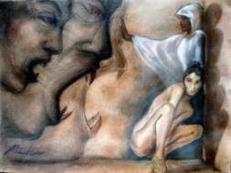
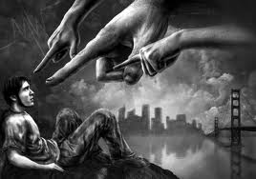
La conscience : procureur, avocat, juge ?
Je me suis montré tel que je fus : méprisable et vil quand je l’ai été ; bon, généreux, sublime, quand je l’ai été : j’ai dévoilé mon intérieur tel que tu l’as vu toi-même. Jean-Jacques Rousseau (Les Confessions)
Jedermann (chaque homme) : une pièce mystère de Hugo von Hofmannsthal

Slide 18
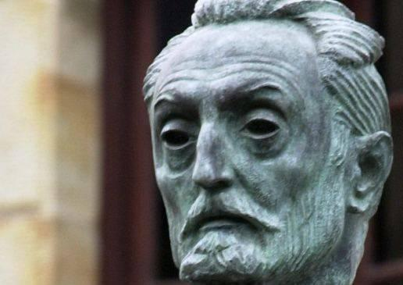
« L'homme, par le fait d'être homme, d'avoir conscience, est déjà, par rapport à l'âne ou au crabe, un animal malade. La conscience est une maladie. »
Miguel de Unamuno

Slide 19
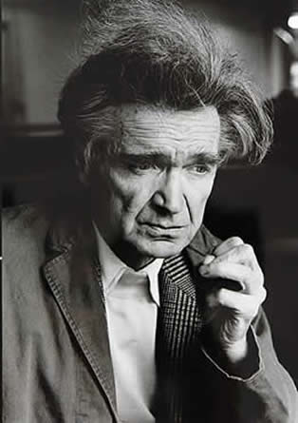
Emil Michel Cioran (1911 – 1995)
Principales œuvres : sur les cimes du désespoir, Précis de décomposition, l’inconvénient d’être né
« L'échec nous dévoile à nous-mêmes, il nous permet de nous voir comme Dieu nous voit. »
« Nous avons perdu en naissant autant que nous perdrons en mourant. Tout. »
« L'homme est le
cancer de la terre. »
« Avoir commis tous les
crimes, hormis celui d'être père. »

Slide 20
Le point de vue des Principes de l’Unification Ajustement de plein-midi
Amour vrai
Amour Vrai
Moi idéal
Moi extérieur
Moi réel
Moi intérieur
alignement du moi idéal et du moi réel
« Pas d’ombre »
« Ajustement de plein midi » = zénith
Alignement de l’esprit et de la chair
Verbe incarné
Examen de conscience positif (pas de procès)
Originellement, l’être humain est l’être créé pour ne confesser que l’idéal, la vérité, la bonté, la beauté originelle

Slide 21
2. pour quoi se confesser ? Dans quel but ? Se délivrer du mal
Faux moi
Vrai Moi
Vraie liberté et responsabilité
Vraie valeur
Vraie paix
Vraie joie
Vrai Dieu
Moi
Fausse liberté
Fausse valeur
Fausse assurance
Fausse joie
Faux Dieu
Reniement
Honte
Dégoût
Contrition
Courage

Slide 22
Se livrer, sans se délivrer vraiment
Voici le seul portrait d’homme, peint exactement d’après nature et dans toute sa vérité, qui existe et qui probablement existera jamais.
(… ) un ouvrage unique et utile, lequel peut servir de première pièce de comparaison pour l’étude des hommes.
Je forme une entreprise qui n’eut jamais d’exemple et dont l’exécution n’aura point d’imitateur. Je veux montrer à mes semblables un homme dans toute la vérité de la nature ; et cet homme ce sera moi. Moi, seul. Je sens mon cœur et je connais les hommes. Je ne suis fait comme aucun de ceux que j’ai vus ; j’ose croire n’être fait comme aucun de ceux qui existent. Si je ne vaux pas mieux, au moins je suis autre.
Que la trompette du Jugement dernier sonne quand elle voudra, je viendrai, ce livre à la main, me présenter devant le souverain juge. Je dirai hautement : « Voilà ce que j’ai fait, ce que j’ai pensé, ce que je fus. J’ai dit le bien et le mal avec la même franchise. Je n’ai rien tu de mauvais, rien ajouté de bon, et s’il m’est arrivé d’employer quelque ornement indifférent, ce n’a jamais été que pour remplir un vide occasionné par mon défaut de mémoire ; j’ai pu supposer vrai ce que je savais avoir pu l’être, jamais ce que je savais être faux. Je me suis montré tel que je fus ; méprisable et vil quand je l’ai été, bon, généreux, sublime, quand je l’ai été : j’ai dévoilé mon intérieur tel que tu l’as vu toi-même. Être éternel, rassemble autour de moi l’innombrable foule de mes semblables ; qu’ils écoutent mes confessions, qu’ils gémissent de mes indignités, qu’ils rougissent de mes misères. Que chacun d’eux découvre à son tour son cœur aux pieds de ton trône avec la même sincérité ; et puis qu’un seul te dise, s’il l’ose : Je fus meilleur que cet homme-là. » (Jean-Jacques Rousseau)
Jean-Jacques Rousseau

Slide 23
Pour quoi ? A quoi sert de présenter des excuses ?
Je ne fais pas le bien que je voudrais
Je fais le mal que je ne veux pas
Je suis censé avoir déjà fait (et devoir faire encore) beaucoup de bonnes choses pour les autres et pour moi, qui apportent le bonheur.
Mais je suis très en retard sur ce calendrier et je risque de manquer encore beaucoup d’occasions
Omission, démission
Pendant que ma bonne volonté était partie en vacances, ma mauvaise volonté a causé beaucoup de dégâts, causé des souffrances aux autres et à moi-même.
Je suis dans de sales draps
Commission – Rémission ?

Slide 24
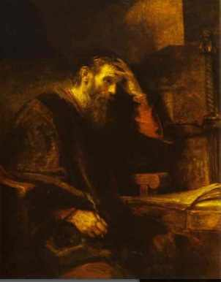
j'ai la volonté, mais non le pouvoir de faire le bien.
« Je ne sais pas ce que je fais : je ne fais point ce que je veux, et je fais ce que je hais. Ce qui est bon, je le sais, n'habite pas en moi, c'est-à-dire dans ma chair : Car je ne fais pas le bien que je veux, et je fais le mal que je ne veux pas. Je trouve donc en moi cette loi : quand je veux faire le bien, le mal est attaché à moi. Car je prends plaisir à la loi de Dieu, selon l'homme intérieur ; mais je vois dans mes membres une autre loi, qui lutte contre la loi de mon entendement, et qui me rend captif de la loi du péché, qui est dans mes membres. » (L’apôtre Paul)
épître aux Romains, 7

Slide 25
Cœur divisé et conscience déchirée
Toute personne lutte pour atteindre le bonheur et écarter le malheur.
Comment, alors, atteindre le bonheur ? L’être humain éprouve de la joie quand ses désirs sont satisfaits. Dans les conditions actuelles, nos désirs ont tendance à s’orienter vers le mal plutôt que vers le bien. Les désirs qui se soldent par l’injustice n’émanent pas de l’âme originelle. De tels désirs conduisent au malheur, et l’âme originelle le sait bien. C’est pourquoi elle repousse les désirs mauvais et s’efforce de poursuivre le bien. Même au prix de sa vie, l’être humain cherche la joie qui peut enchanter son âme originelle. Telle est la condition humaine : nous nous évertuons jusqu’à l’épuisement à repousser l’ombre de la mort et à rechercher la lumière de la vie.
bonheur
Toute personne
(jedermann)
malheur
désirs
Âme
originelle
Âme
déchue
bien
mal
trouble de la conscience agonie du cœur
joie
Notes:
Toute personne lutte pour atteindre le bonheur et écarter le malheur. Depuis les banals faits divers individuels jusqu’aux grands événements qui façonnent le cours de l’histoire, tout exprime au fond l’aspiration humaine à un bonheur toujours plus grand.
Comment, alors, atteindre le bonheur ? Les êtres humains éprouvent de la joie quand leurs désirs sont satisfaits. Il nous arrive souvent néanmoins de ne pas comprendre le mot « désir » en son sens originel car, dans les conditions actuelles, nos désirs ont tendance à s’orienter vers le mal plutôt que vers le bien. Les désirs qui se soldent par l’injustice n’émanent pas de l’âme originelle. De tels désirs conduisent au malheur, et l’âme originelle le sait bien. C’est pourquoi elle repousse les désirs mauvais et s’efforce de poursuivre le bien. Même au prix de leur vie, les êtres humains cherchent la joie qui peut enchanter leur âme originelle. Telle est la condition humaine : nous nous évertuons jusqu’à l’épuisement à repousser l’ombre de la mort et à rechercher la lumière de la vie.
Quelqu’un a-t-il jamais atteint une joie comblant son âme originelle, tout en poursuivant de mauvais désirs ? Chaque fois que de tels désirs sont assouvis, nous ressentons le trouble de notre conscience et l’agonie de notre cœur. Un parent pourrait-il jamais enseigner à faire le mal à son propre enfant ? Un professeur enseignerait-il à dessein l’injustice à ses étudiants ? L’âme originelle que chacun possède est naturellement portée à avoir horreur du mal et à exalter le bien.

Slide 26
Exomologeo : je confesse => homologuer
œuvre de Dieu
œuvre du mal
Confesser, déclarer :
« j’ai vu Dieu à l’œuvre »
homologuer un fait
comme étant
l’acte officiel de Dieu,
en vue d’une action de grâce
bonne chose
mauvaise chose
moi
jugements de fait (banalité du mal)
Jugements de valeur (aveu, confidence)
Jugement spirituel (confession)

Slide 27
Position médiane, confession, fondement de foi
A cause de la chute, l’être humain s’est retrouvé déchiré entre deux maîtres, Dieu et Satan. C’est la position médiane, où l’être humain n’a ni Dieu ni maître. Il est le jouet de la fatalité
La « confession » commence lorsque l’être humain déclare officiellement qu’il y a un maître juste et un maître injuste. Je me déclare alors libre et responsable de dénoncer le mal et de servir le bien.

Slide 28
1. Nous avons admis que nous étions impuissants devant l’alcool - que nous avions perdu la maîtrise de notre vie. 2. Nous en sommes venus à croire qu’une Puissance supérieure à nous-mêmes pouvait nous rendre la raison. 3. Nous avons décidé de confier notre volonté et notre vie aux soins de Dieu tel que nous Le concevons. 4. Nous avons procédé sans crainte à un inventaire moral approfondi de nous-mêmes. 5. Nous avons avoué à Dieu, à nous-mêmes et à un autre être humain la nature exacte de nos torts. 6. Nous étions tout à fait prêts à ce que Dieu élimine tous ces défauts. 7. Nous Lui avons humblement demandé de faire disparaître nos défauts. 8. Nous avons dressé une liste de toutes les personnes que nous avions lésées et nous avons consenti à réparer nos torts envers chacune d’elles. 9. Nous avons réparé nos torts directement envers ces personnes dans la mesure du possible, sauf lorsqu’en ce faisant, nous risquions de leur nuire ou de nuire à d’autres. 10. Nous avons poursuivi notre inventaire personnel et promptement admis nos torts dès que nous nous en sommes aperçus. 11. Nous avons cherché par la prière et la méditation à améliorer notre contact conscient avec Dieu, tel que nous Le concevons, Lui demandant seulement de connaître Sa volonté à notre égard et de nous donner la force de l’exécuter. 12. Ayant connu un réveil spirituel comme résultat de ces étapes, nous avons alors essayé de transmettre ce message à d’autres alcooliques et de mettre en pratique ces principes dans tous les domaines de notre vie.

Slide 29
3. Que dois-je confesser ? Qu’ai-je fait de mal ? Liste de mes fautes
Coupable moi ?
Il n’est pas de juste, pas même un seul
Telle est la conduite de la femme adultère : elle mange, s’essuie la bouche, et dit : je n’ai rien fait de mal.
Circonstances atténuantes
Condition humaine, tragédie. Œdipe, parricide et fils incestueux « malgré lui » (ne savait pas)
Amoralisme
Au-delà du bien et du mal
Tous les êtres humains sont irrémédiablement perdus et impardonnables

Slide 30
Depuis un passé qui n’a pas de commencement, tous les êtres sensibles et moi avons été parents et enfants, frères et sœurs les uns des autres. Livrés à la convoitise, la haine, l’ignorance, la dissimulation, la malhonnêteté, la duperie, et toutes les autres afflictions, nous avons donc été nuisibles les uns aux autres, pillant, violant et tuant et faisant tout le mal possible. Tous les êtres sensibles sont comme cela – à cause des passions et des afflictions, ils n’ont pas le sens du respect et de l’honneur entre eux, ils ne se mettent pas d’accord, ils ne s’inclinent pas les uns devant les autres, ils ne s’édifient pas entre eux, ils ne se soucient pas les uns des autres. En réfléchissant sur moi-même et sur les autres êtres sensibles, nous agissons sans honte dans le passé, le présent et le futur, alors que les Bouddhas du passé, du présent et du futur le voient et le savent tous.
(Bouddhisme, Lotus de la Guirlande)

Slide 31
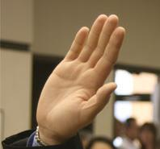
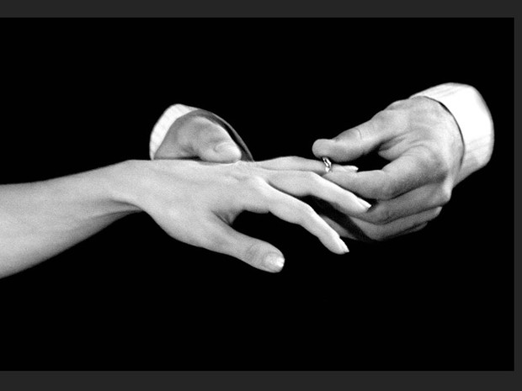
Mon credo
Je tiens parole
Je tiens à toi
Je tiens mes comptes
Je tiens mes engagements

Slide 32
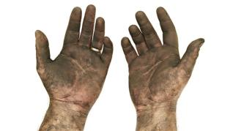
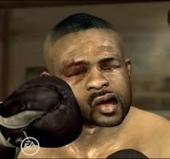
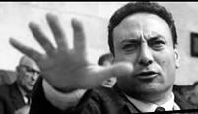
Les mains sales
Main du menteur
main basse
Main leste
Main lubrique

Slide 33
4. Qui en moi, a offensé qui ?
Jean-Jacques Rousseau adresse ses confessions à « toi » (le lecteur, frère en humanité) et à Dieu, le juge suprême
L’être humain est un être à la croissance spirituelle et affective inachevée. Il a fait fausse route pas seulement dans ses actes, mais dans son être, ses paroles, et surtout sa façon d’aimer.
L’être humain se reproche d’avoir menti, volé, agressé, séduit. Mais surtout d’avoir compromis son potentiel de dire la vérité, de créer de la richesse, d’avoir de vrais amis, de créer un vrai couple.
Nous étions en route vers une plénitude d’amour vrai, un savoir-aimer qui allait rendre les autres heureux, faire de nous des êtres vrais, beaux, bons, libres. Le mal-aimer a fait de nous des bourreaux et des victimes frustrées. Nous n’avons pas su aimer nos parents, nos frères et sœurs, nos partenaires, nos enfants. Même s’ils ne nous en veulent pas, nous nous en voulons.
Ce scrupule nous fait honneur. Tant que nous confessons notre désir de bien aimer et notre difficulté à y arriver, il reste possible de corriger la trajectoire. Le pire est de renoncer.

Slide 34
Je t’ai blessé
amour parental
amour conjugal
amour fraternel
amour filial
Qui es-tu ?
Tu es mon père, tu es ma mère
Tu es mon frère, tu es ma sœur
Tu es mon mari, tu es mon épouse
Tu es mon fils, tu es ma fille

Slide 35
Quatre sphères du cœur
Expier les problèmes avec ses parents, les figures d’autorité,
Expier les problèmes avec ses frères et sœurs, ses amis
Expier les démons avec l’autre sexe
Expier les échecs et tourments avec ses enfants, les subordonnés
Communion
liberté
paix
joie
retrouver l’état originel

Slide 36
5. Comment me confesser et me libérer ?
Fin du déni « je suis très heureux comme ça »
Nostalgie sincère de l’idéal perdu (« je tiens à cet idéal, j’aurais mieux fait de le garder »)
Reconnaître publiquement mon erreur (j’ai fait fausse route, je l’admets
Commencer à suivre le bon chemin
Présenter des excuses à ceux que j’ai offensés, trahis, et réparer peu à peu

Slide 37
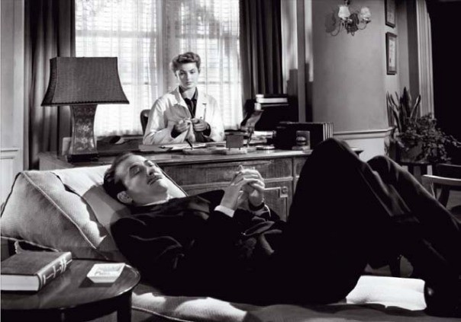
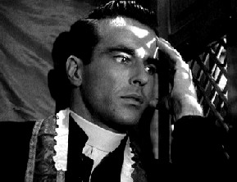
Où se fasse la confession ?
"
Refuge, retraite, confessionnal, divan
Hitchcock, obsédé par la confession ?
Confessionnal catholique et sacrement de pénitence (confession auriculaire pour recevoir l’absolution)
Divan (cure psychanalytique freudienne)
Soulager l’âme du fardeau de la culpabilité, effet cathartique
La Maison du Dr Edwards, 1945 (Ingrid Bergman, Gregory Peck)
I confess (1953), Montgomery Clift

Slide 38
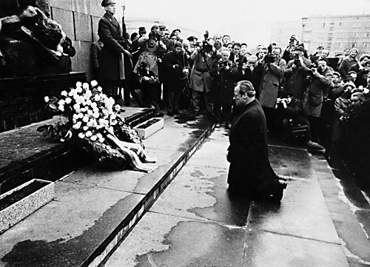
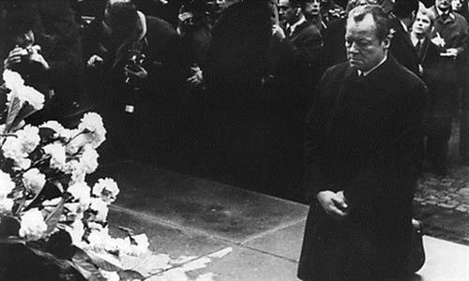
La ligne de démarcation
Dans l’idéal, la vraie confession se déroule non pas hors du champ de bataille, mais dans le feu de l’action, quand la personne agit pour réparer les torts personnels et collectifs
Sur un lieu d’expiation, confesser ses torts, s’engager à les effacer.
Le lieu victimaire devient lieu de victoire
Le Chancelier allemand Wily Brandt au Mémorial du résistant juif du ghetto, pour un dépôt de gerbe. Il s’agenouille, brise le protocole. Pendant de longues minutes, il demeure dans cette attitude d'humilité inhabituelle aux hommes d'État, faisant acte de contrition au nom du peuple allemand.

Slide 39
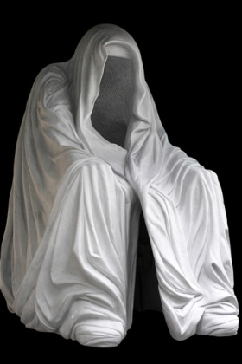
Le manteau de la conscience, une sculpture monumentale
d’Anna Chromy, artiste tchèque née en 1940

Slide 40
De Jedermann au « manteau de la conscience »
Ce manteau symbolise pour moi notre survie après notre séjour sur terre. Pour moi, le Jedermann veut dire : « nous serons accompagnés tout au long de notre vie par nos bonnes actions, notre amour des autres et leur soutien. Le manteau vide est rempli par nos âmes, par notre conscience. C’est ce qui nous donne notre raison de vivre. »
Conscience : pas notre procureur, mais notre guide intérieur vers le bien et la joie

Slide 41
7. Quand est-il bon de se confesser ?
Gravité (attrait) du bien
Gravité (attrait) du mal
Chaque fois que notre conscience est troublée par son manque d’attrait pour le bien ou par un soudain attrait pour ce qu’elle réprouve, il Peut être nécessaire de nous confesser d’une manière ou d’une autre.

